Slide 1
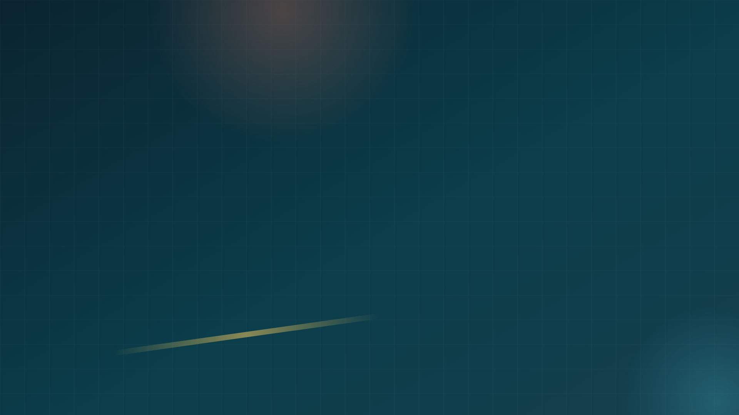
🧠 GLITCH
Cazul #2: creierul app-ului o ia razna
➡️ Pădurea
AR TREBUI
Dreapta → Centru
ÎN JOC
Dreapta → Poiană ↑
💧 Rucsacul
AR TREBUI
3 sticle = ×3
ÎN JOC
Contorul rămâne ×2
🏥 Filtrul „Toate”
AR TREBUI
5 animale
ÎN JOC
4 — Pico 👻

